Slide 1
Sijoittajakoulu #12
Yrityskulttuuri

Slide 2
Mitä on yrityskulttuuri?
Kulttuuri tarkoittaa opittuja ajattelemisen, tuntemisen ja käyttäytymisen malleja, jotka erottavat tietyn ryhmän jäsenet toisista ryhmistä.
Ryhmän kollektiivinen ominaisuus, johon kuuluvat jaetut arvot, uskomukset, merkitykset, oletukset, normit ja tieto.
Yrityskulttuurilla tarkoitetaan yrityksen tiedostettuja ja tiedostamattomia arvoja, rakenteita ja toimintatapoja, jotka ohjaavat sen työntekijöiden ajattelua ja käyttäytymistä.
”Yrityskulttuuri tarkoittaa kaikkea sitä, mikä tapahtuu, kun kukaan ei ole katsomassa.”
Notes:
Kulttuuria voi olla vaikea sanoittaa, mutta sen kyllä tunnistaa jokainen, joka toimii jossain organisaatiossa.

Slide 3


Millaisissa asioissa yrityskulttuuri ilmenee?
Viestintä: Miten ja kuinka avoimesti ja rehellisesti yritys viestii tavoitteistaan, suunnitelmistaan ja taloudellisesta tilanteestaan?
Palkitseminen: Miten yksittäisen työntekijän palkka määräytyy? Millä perusteilla ja ketkä yrityksessä saavat ylennyksiä? Miten esihenkilöt valitaan?
Hierarkia ja autonomia: Kuinka paljon työntekijöille/tiimeille annetaan päätäntävaltaa omista työtehtävistään ja toiminnoistaan (esim. hankinnat ja rekrytoinnit)? Millaiset ovat johdon ja henkilökunnan väliset suhteet?
Rekrytoiminen: Millä tavoin ja millä perusteilla yritys rekrytoi työntekijöitä? Miten heidät perehdytetään työtehtäviin ja yrityskulttuuriin?
Johtaminen: Miten yritys reagoi yrityskulttuurinsa sopimattomaan toimintaan? Näkyvätkö yrityksen arvot aidosti johtamisessa?
Rituaalit: Millaisilla rituaaleilla juhlitaan onnistumisia? Miten yrityksessä käsitellään epäonnistumisia? Miten esim. palaverit järjestetään?
VALTA
TIETO

Slide 4

Futuricen arvot ovat:
Välittäminen – Välitämme ihmisistä, asiakkaista ja siitä mitä teemme. Futulaiset ovat kokonaisia ihmisiä eivät vain työntekijöitä.
Luottamus – Futulaiset luottavat lähtökohtaisesti toisiin futulaisiin ja asiakkaisiinsa. Luottamusta ei tarvitse erikseen ansaita.
Jatkuva kehittäminen – Olemme jatkuvalla matkalla.
Kaiken voi aina tehdä paremmin.
Läpinäkyvyys – Tieto ei ole harvojen yksinoikeus. Se kuuluu kaikille ja sen eteen on kaikkien tehtävä töitä.
Arvot näkyvät mm. siten, että palkat ovat julkisia ja jokaisella työntekijällä on luottokortti, jota he saavat käyttää vapaasti ilman esihenkilön suostumusta. He voivat esimerkiksi ostaa kirjoja, työvälineitä ja koulutuksia. Tiedot hankinnoista ovat julkisia kaikille työntekijöille.
Futurice Oy on vuonna 2000 perustettu ohjelmistoja kehittävä suomalainen yritys, Vuonna 2013 se valittiin Suomen ja Euroopan parhaaksi työpaikaksi. Sen liikevaihto on noin 70 milj. ja liikevoitto noin 6 milj. euroa.

Slide 5
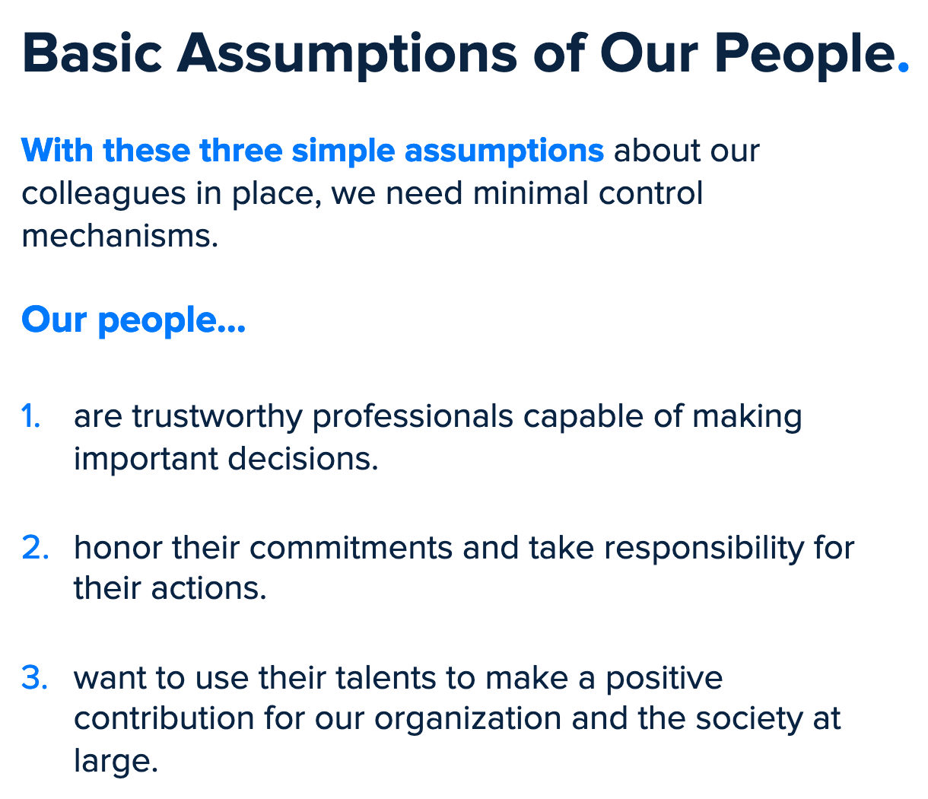
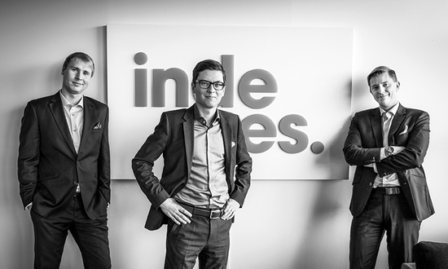
Inderes Oyj on suomalainen osakeanalyysia tuottava yritys. Sen yrityskulttuuri perustuu yllä listattuihin perusolettamuksiin ihmisistä, joista keskeisessä roolissa ovat luottamus ja itseohjautuvuus. Jokainen Inderesin työntekijä on valtuutettu tekemään itsenäisesti hankintoja ilman esihenkilön suostumusta. Tiimeillä on myös itsenäinen oikeus rekrytoida uusia työntekijöitä ja aloittaa omia hankkeita. Kaikki työskentelevät kuukausipalkalla, eikä kenelläkään ole tulospalkkioita.
Notes:
Inderesin työntekijä voi ostaa esimerkiksi 2 000 euron näytön kotiinsa, jos hän kokee tarvitsevansa sitä. Hankinta ei edellytä kenenkään erityistä suostumusta.

Slide 6
Pohdintatehtävä
Valitse jokin organisaatio, joka on sinulle henkilökohtaisesti tuttu (esimerkiksi koulu, yritys, urheilujoukkue tai muu harrastusseura).
Pohdi vierustoverisi kanssa, millainen organisaatiokulttuuri vallitsee kyseisessä organisaatiossa. Millaiset arvot ohjaavat organisaation toimintaa? Miten nämä arvot ilmenevät konkreettisesti organisaation toiminnassa? Miten organisaation kulttuuria voitaisiin parantaa?

Slide 7
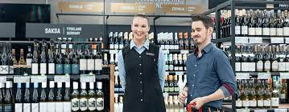
Millainen yrityskulttuuri on hyvä?
Ei ole yhtä ainoaa oikeaa yrityskulttuuria, joka sopii kaikkiin organisaatioihin.
Yrityskulttuurin tehtävä on edistää sitä tarkoitusta ja tavoitetta, johon organisaatio pyrkii. Tämä onnistuu parhaiten, kun yrityskulttuuri muokataan kyseisen organisaation ihmisille sopivaksi.
Koska ihmiset ovat yksilöitä, yrityskulttuuri pitää rakentaa vastaamaan henkilöstön tarpeita. Yhdelle tärkeää voi olla palkka, toiselle toimeentulon turvallisuus ja kolmannelle itsensä kehittäminen.
Hyvä yrityskulttuuri saa työntekijät sitoutumaan yritykseensä, välittämään sen tavoitteista ja motivoituneiksi tekemään omaa työtään niin hyvin kuin pystyvät.
Yrityskulttuuria voidaan aina uudistaa. Alko on muuttunut viime vuosikymmeninä tunkkaisesta viinakauppiaasta asiakas-orientoituneeksi palveluyritykseksi.

